Slide 1
第3章 污染控制、芯片制造基
本工艺概述

Slide 2
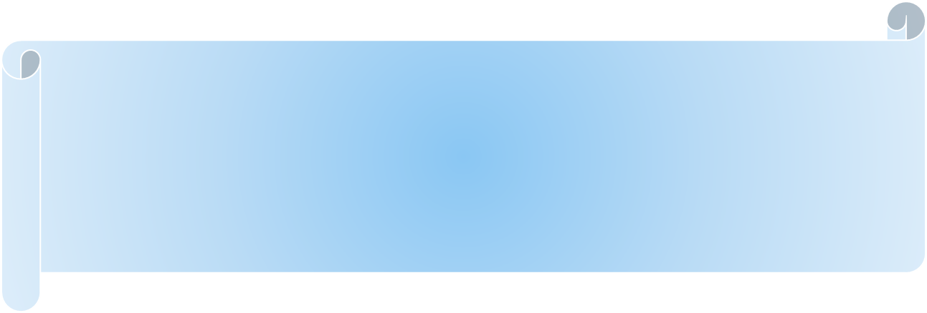
第3章 污染控制、芯片制造基本工艺概述
本章（3学时）目标：
2、掌握晶片的清洗技术
3、重点理解一号和二号溶液的使用方法
4、鉴别和解释四种基本的芯片生产工艺

Slide 3
第3章 污染控制、芯片制造基本工艺概述
一、芯片制造中的污染源
二、洁净室的建设
三、硅片清洗
四、芯片制造基本工艺概述
五、工艺良品率

Slide 4
第3章 污染控制、芯片制造基本工艺概述
一、芯片制造中的污染源
1、半导体器件的污染物
2、污染来源
3、空气的净化

Slide 5
第3章 污染控制、芯片制造基本工艺概述
一、芯片制造中的污染源
1、半导体器件的污染物
污染物可归纳为以下四类, 分别是：
a 微粒
b 金属离子
c 化学物质
d 细菌

Slide 6
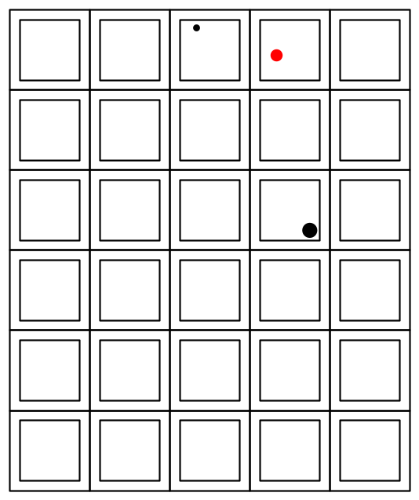
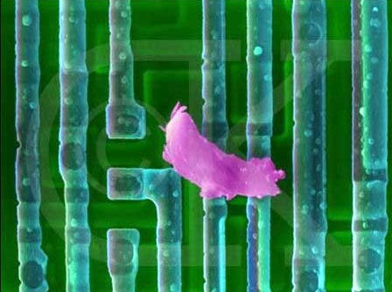
第3章 污染控制、芯片制造基本工艺概述
一、芯片制造中的污染源
1、半导体器件的污染物
a 微粒
由经验所得出的法则是微粒的大小要小于器件上最小的特征图形尺寸的1/10倍。

Slide 7
第3章 污染控制、芯片制造基本工艺概述
一、芯片制造中的污染源
1、半导体器件的污染物
b 金属离子*
少量的掺杂物可实现我们希望的效果,但遗憾的是在晶片中出现的极少量的具有电性的污染物也会改变器件的典型特征，改变它的工作表现和可靠性参数。
可以引起上述问题的污染物称为可移动离子污染物 （MICs）。它们是在材料中以离子形态存在的金属离子。而且，这些金属离子在半导体材料中具有很强的可移动性。
钠是在未经处理的化学品中最常见的可移动离子污染物，同时也是硅中移动性最强的物质。因此，对钠的控制成为硅片生产的首要目标。

Slide 8
第3章 污染控制、芯片制造基本工艺概述
一、芯片制造中的污染源
1、半导体器件的污染物
C 化学品
在半导体工艺领域第三大主要的污染物是不需要的化学物质。工艺过程中所用的化学品和水可能会受到对芯片工艺产生影响的痕量物质的污染。它们将导致晶片表面受到不需要的刻蚀，.器件上生成无法除去的化合物，或者引起不均匀的工艺过程。氯就是这样一种污染物，它在工艺过程中用到的化学品中的含量受到严格的控制。

Slide 9

第3章 污染控制、芯片制造基本工艺概述
一、芯片制造中的污染源
1、半导体器件的污染物
d 细菌
细菌是第四类的主要污染物。细菌是在水的系统中或不定期清洗的表面生成的有机物。细菌一旦在器件上形成，会成为颗粒状污染物或给器件表面引入不希望见到的金属离子。

Slide 10
第3章 污染控制、芯片制造基本工艺概述
一、芯片制造中的污染源
一、芯片制造中的污染源
1、半导体器件的污染物
2、污染来源
3、空气的净化

Slide 11

第3章 污染控制、芯片制造基本工艺概述
一、芯片制造中的污染源
2、污染来源
主要的污染源有：
（1）空气
（2）厂务设备
（3）洁净室工作人员
（4）工艺使用水
（5）工艺化学溶液
（6）工艺化学气体
（7）静电

Slide 12
第3章 污染控制、芯片制造基本工艺概述
一、芯片制造中的污染源
一、芯片制造中的污染源
1、半导体器件的污染物
2、污染来源
3、空气的净化

Slide 13

第3章 污染控制、芯片制造基本工艺概述
一、芯片制造中的污染源
3、空气的净化
（1）空气级别表示
美国联邦标准209E 规定空气质量由区域中空气级别数来表示。标准按两种方法设定，一是颗粒大小，二是颗粒密度。 区域中空气级别数是指在一立方英尺中所含直径为 0.5 微米或更大的颗粒总数。联邦标准209E规定最小洁净度可到一级。

Slide 14

第3章 污染控制、芯片制造基本工艺概述
一、芯片制造中的污染源
3、空气的净化
（1）空气级别表示
一般城市的空气中通常包含烟、雾、气。每立方英尺有多达五百万个颗粒，所以是五百万级。

Slide 15
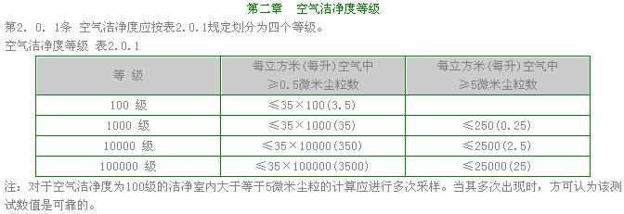
第3章 污染控制、芯片制造基本工艺概述
一、芯片制造中的污染源
3、空气的净化
（1）空气级别表示

Slide 16
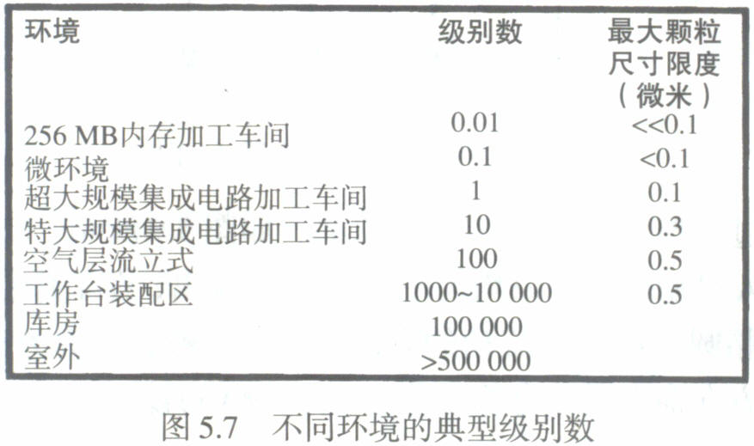

第3章 污染控制、芯片制造基本工艺概述
一、芯片制造中的污染源
3、空气的净化
（1）空气级别表示
因为 209E 以 0.5 微米的颗粒定义洁净度，而成功的晶圆加工工艺要求更严格的控制，所以工程技术人员工程师们致力于减少10级和1级环境中0.3 微米颗粒的数量。Semetech/Jessi 建议： 64 兆内存加工车间为 0.1 级，256 兆内存为 0.01 级。

Slide 17
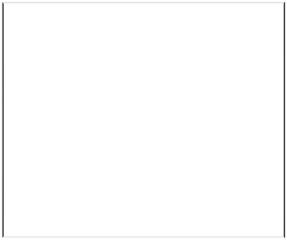
第3章 污染控制、芯片制造基本工艺概述
一、芯片制造中的污染源
3、空气的净化
（1）空气的净化方法
洁净室的设计是要使生产免污染晶圆的能力更完整化。设计时的主要思路是保持加工车间中空气的洁净。
共有四种不同的洁净室设计方法：
洁净工作台
隧道型设计
完全洁净室
微局部环境

Slide 18
第3章 污染控制、芯片制造基本工艺概述
一、芯片制造中的污染源
二、洁净室的建设
三、硅片清洗
四、芯片制造概述
五、工艺良品率

Slide 19
第3章 污染控制、芯片制造基本工艺概述
二、洁净室的建设
1、洁净室要素
2、人员产生的污染（**）
3、工艺用水（**）
4、工艺化学品
5、化学气体
6、设备
7、洁净室的物质和供给

Slide 20

第3章 污染控制、芯片制造基本工艺概述 二、洁净室的建设
1、洁净室要素
（3）九种控制外界污染的技术
（2）洁净室的所有建造材料都由不易脱落的材料建造。不锈钢材料就广泛地被用于制造工作台。
（1）净化空气方法的选择是洁净室设计的首要问题。
1. 板垫
2. 更衣区
3 空气压力
4. 空气淋浴器
5. 维修区
6. 双层门进出通道
7. 静电控制
8. 净鞋器
9. 手套清洗器

Slide 21

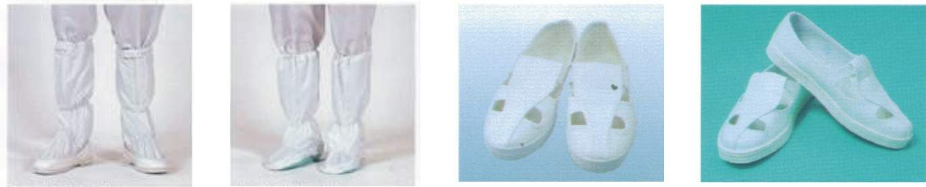
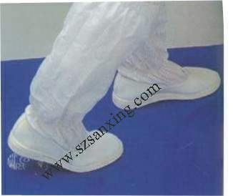

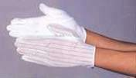

第3章 污染控制、芯片制造基本工艺概述 二、洁净室的建设

Slide 22
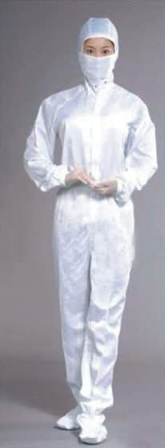
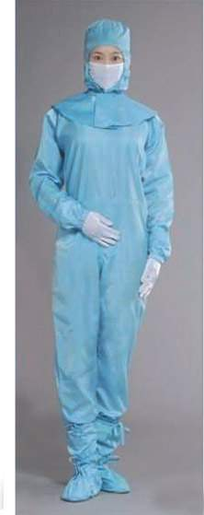
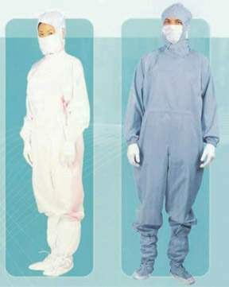
第3章 污染控制、芯片制造基本工艺概述 二、洁净室的建设

Slide 23
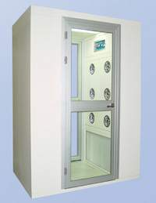
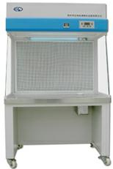
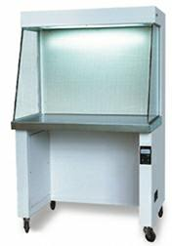
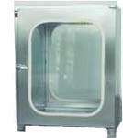
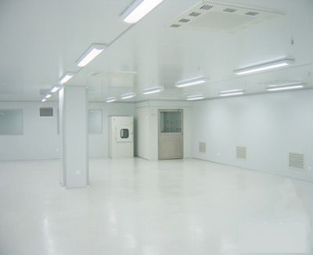
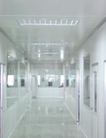
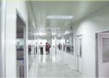
第3章 污染控制、芯片制造基本工艺概述 二、洁净室的建设

Slide 24
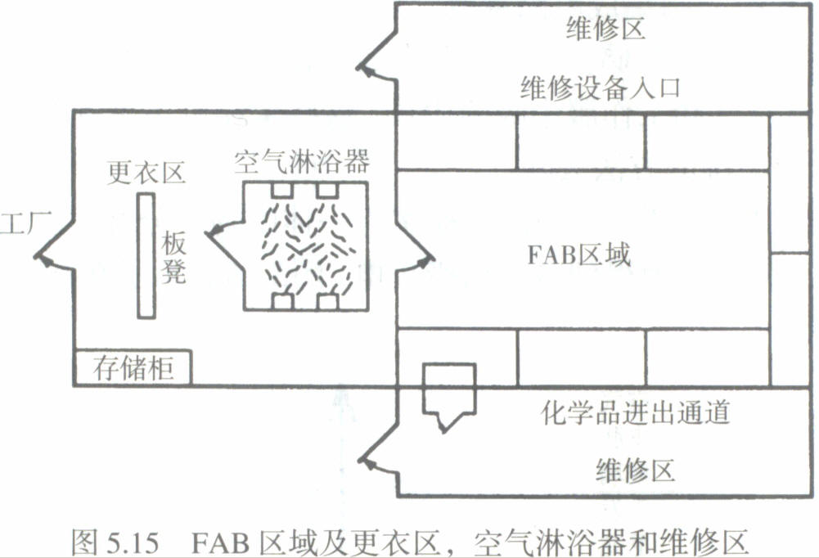
第3章 污染控制、芯片制造基本工艺概述 二、洁净室的建设
1、洁净室要素

Slide 25
第3章 污染控制、芯片制造基本工艺概述
二、洁净室的建设
1、洁净室要素
2、人员产生的污染（**）
3、工艺用水（**）
4、工艺化学品
5、化学气体
6、设备
7、洁净室的物质和供给

Slide 26
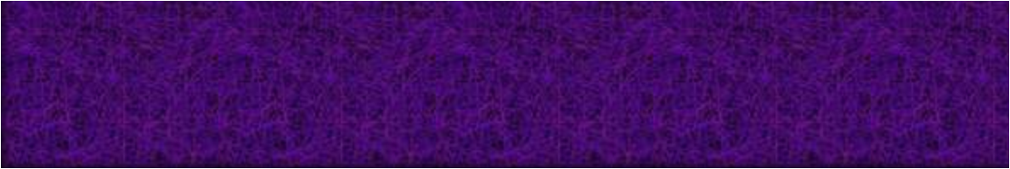



2、人员产生的污染
第3章 污染控制、芯片制造基本工艺概述
二、洁净室的建设
（1）洁净室工作人员是最大的污染源之一。即使一个经过风淋的洁净室操作员，当他坐着时，每分钟也可释放十万到一百万个颗粒。见教材图5.18。
（2）人类的呼吸也包含着大量的污染，每次呼气向空气中排出大量的水汽和微粒。而一个吸烟者的呼吸在吸烟后在很长时间里仍能带有上百万的微粒。
（3）而体液，例如含钠的唾液也是半导体器件的主要杀手。
解决办法：全封闭、穿衣顺序、详见教材。

Slide 27
第3章 污染控制、芯片制造基本工艺概述 二、洁净室的建设
1、洁净室要素
2、人员产生的污染（**）
3、工艺用水（**）
4、工艺化学品
5、化学气体
6、设备
7、洁净室的物质和供给

Slide 28

第3章 污染控制、芯片制造基本工艺概述 二、洁净室的建设
3、工艺用水
（1）工艺用水的重要性
在晶圆制造的整个过程中，晶圆要经过多次的化学刻蚀与清洗，每步刻蚀与清洗后都要经过清水冲刷 。在整个的制造过程中，晶圆总共要在冲洗的系统中待上好几个小时，一个现代的晶圆制造厂每天要使用多达几百万加仑的水，这样实际上产生了一个投资项目，包括水的加工处理、向各个加工工艺区的水的传输、废水的处理与排放。由于半导体器件容易受到污染，所以所有工艺用水，必须经过处理，达到非常严格的洁净度要求。

Slide 29
第3章 污染控制、芯片制造基本工艺概述 二、洁净室的建设
3、工艺用水
（2）城市用水中含有的主要污染物
① 溶解的矿物
② 颗粒
③ 细菌
④ 有机物
⑤ 溶解的氧气
⑥ 二氧化碳

Slide 30
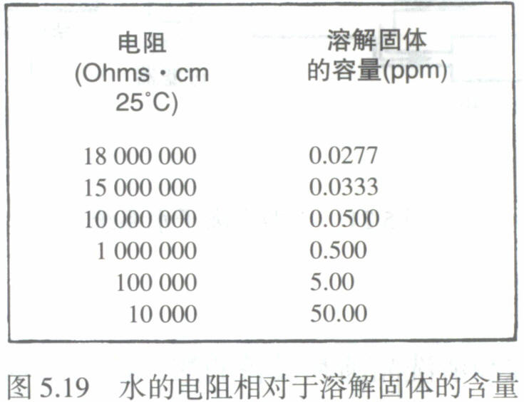
第3章 污染控制、芯片制造基本工艺概述 二、洁净室的建设
3、工艺用水
（3）工艺用水的获得
① 反渗透（RO）和离子交换系统 去除离子（盐分、矿物）
在制造区域的许多地方都监测工艺用水的电阻，在VLSI制造中，工艺水的目标与规格是18兆欧姆，但其他一些制造厂也使用15兆欧姆的工艺水。

Slide 31
第3章 污染控制、芯片制造基本工艺概述 二、洁净室的建设
3、工艺用水
（3）工艺用水的获得
② 固态杂质（颗粒）通过沙石过滤器、泥土过滤器与次微米级薄膜从水中去除。
③ 细菌和真菌可由消毒器去除。这种消毒器使用紫外线杀菌，并通过水流中的过滤器滤除。
④ 有机污染物（植物与排泄物）可通过碳类过滤器去除。
⑤ 溶解的氧气与二氧化碳可用碳酸去除剂和真空消除毒剂去除。

Slide 32
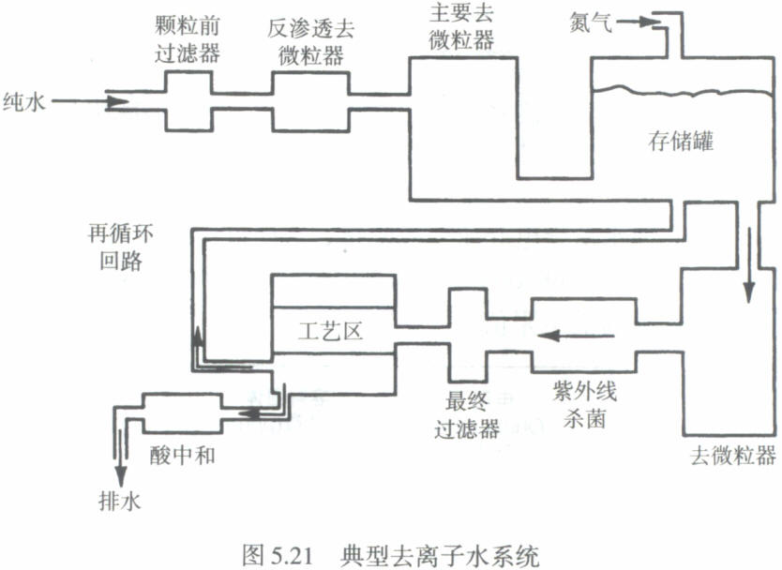
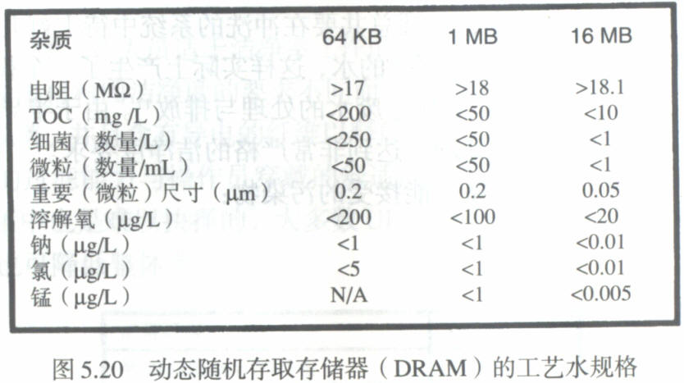
第3章 污染控制、芯片制造基本工艺概述 二、洁净室的建设
3、工艺用水
（3）工艺用水的获得
在系统中存贮的水用氮气覆盖以防止二氧化碳溶于水中，水中的二氧化碳会干扰电阻值的测量引起错误读数。

Slide 33
第3章 污染控制、芯片制造基本工艺概述 二、洁净室的建设
1、洁净室要素
2、人员产生的污染（**）
3、工艺用水（**）
4、工艺化学品
5、化学气体
6、设备
7、洁净室的物质和供给

Slide 34
第3章 污染控制、芯片制造基本工艺概述 二、洁净室的建设
4、工艺化学品（液体）
（1）工艺化学品的级别
一般溶剂、化学试剂、电子级、半导体级
其纯度由成分来表示
（2）工艺化学品的污染
涉及的污染物有金属离子微粒和其它化学品。
（3）要求
在制造工厂中，用于刻蚀和清洗晶圆和设备的酸、碱、溶剂必需是最高纯度的。
化学品的主要污染是移动的金属离子，通常须限制为百万分之一（PPM）级或更低。

Slide 35
第3章 污染控制、芯片制造基本工艺概述 二、洁净室的建设
1、洁净室要素
2、人员产生的污染（****）
3、工艺用水（****）
4、工艺化学品
5、化学气体
6、设备
7、洁净室的物质和供给

Slide 36

第3章 污染控制、芯片制造基本工艺概述 二、洁净室的建设
5、化学气体
（1）化学气体的必要性
除了许多湿（液体）化学品工艺制程，半导体晶圆还要
使用许多气体来加工。这些气体有从空气中分离出来的
如氧气、氮气和氢气，还有特制的气体如砷烷和四氯化碳。
（2）气体质量的4项指标
①纯度（使用成分数）
②水汽含量（当有氧气和水分存在时很容易氧化，上限3-5ppm）
③微粒
④金属离子

Slide 37
第3章 污染控制、芯片制造基本工艺概述 二、洁净室的建设
1、洁净室要素
2、人员产生的污染（**）
3、工艺用水（**）
4、工艺化学品
5、化学气体
6、设备
7、洁净室的物质和供给

Slide 38
第3章 污染控制、芯片制造基本工艺概述 二、洁净室的建设
6、设备
到二十世纪九十年代为止，设备引发的微粒升至所有污染源的75%至90%，但这并不意味机械设备变得越来越脏。由于对空气、化学品与生产人员污染的控制越来越先进，使得设备变为污染控制的焦点。

Slide 39
第3章 污染控制、芯片制造基本工艺概述
一、芯片制造中的污染源
二、洁净室的建设
三、硅片清洗（*****）
四、芯片制造基本工艺概述
五、工艺良品率

Slide 40
第3章 污染控制、芯片制造基本工艺概述
三、硅片清洗
1、概述
2、清洗工艺设计
3、清洗策略
4、其它清洗方式
5、硅片烘干

Slide 41
第3章 污染控制、芯片制造基本工艺概述
三、硅片清洗
1、概述
（1） 简介
洁净的晶片是芯片生产全过程中的基本要求，但并不是在每个高温下的操作前都必须进行。一般说来，全部工艺过程中的高达20%的步骤为晶片清洗。
（2） 硅片表面的污染物类型
A 颗粒
B 有机残余物
C 无机残余物
D 需要去除的氧化层

Slide 42
第3章 污染控制、芯片制造基本工艺概述
三、硅片清洗
1、概述
（3） 硅片清洗的前提要求
通常来说，一个晶片清洗的工艺或一系列的工艺，必须在去除晶片表面全部污染物（上述类型）的同时，不会刻蚀或损害晶片表面。它在生产配制上是安全的、经济的，是为业内可接受的。

Slide 43
第3章 污染控制、芯片制造基本工艺概述
三、硅片清洗
1、概述
2、清洗工艺设计
3、清洗策略
4、其它清洗方式
5、硅片烘干

Slide 44
第3章 污染控制、芯片制造基本工艺概述
三、硅片清洗
2、清洗工艺设计
（1）前线（FEOL）清洗—特指那些形成有源电性部件之前的生产步骤
① 表面粗糙度（0.07nm）
② 硅片表面的电性条件（例如器件表面的金属离子污染物改变电性特征）
③ 不要破坏栅区域（栅区暴露在外，栅氧很薄易受破坏应保持栅氧的完整性）
关键问题：
（2）后线（BEOL）清洗
关键问题：
除了颗粒问题和金属离子的问题，通常的问题是阴离子、多晶硅栅的完整性、接触电阻、过孔的清洁程度等。

Slide 45
第3章 污染控制、芯片制造基本工艺概述
三、硅片清洗
2、清洗工艺设计
（3）典型的清洗工艺
根据是否用HF酸结尾分类：
① HF结尾的
② 非HF结尾的

Slide 46
第3章 污染控制、芯片制造基本工艺概述
三、硅片清洗
2、清洗工艺设计
（3）典型的清洗工艺
比较：
① HF结尾的 表面憎水性，不容易被烘干而易留水印。但这样的表面由于氢的表面钝化作用而异常稳定。
② 非HF结尾的 表面亲水性，可以被烘干而不留任何水印，同时还会生成（在清洗过程中形成）一层薄的氧化膜从而对其产生保护作用，通常用于氧化前的清洗。
③对于HF结尾或非HF结尾的工艺的选择，取决于晶片表面正在制造的器件的敏感度和通常的对清洁程度的要求。

Slide 47
第3章 污染控制、芯片制造基本工艺概述
三、硅片清洗
2、清洗工艺设计
（3）典型的清洗工艺
典型的非HF酸结尾的清洗工艺：
① 颗粒去除（机械的）
② 通常的化学清洗（例如硫酸/氢气/氧气）
③ 氧化物去除
④ 有机污染物和金属的去除（SC-1）
⑤ 碱金属和氢氧化物的去除（ SC-2）
⑥ 水清洗步骤
⑦ 硅片烘干

Slide 48
第3章 污染控制、芯片制造基本工艺概述
三、硅片清洗
1、概述
2、清洗工艺设计
3、清洗策略
4、其它清洗方式
5、硅片烘干

Slide 49
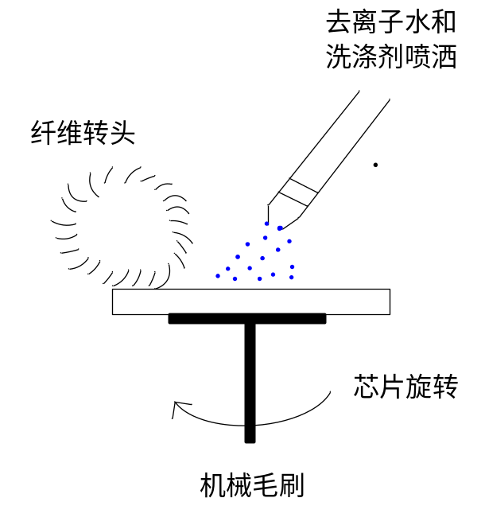
第3章 污染控制、芯片制造基本工艺概述 三、硅片清洗
3、清洗策略
（1） 颗粒去除（Van Der Waals力和Capillary引力）
① 氮气枪（最简单的方式）
② 晶片刷洗器（见图）
③ 高压水清洗（去除静电作用附着的颗粒）

Slide 50
第3章 污染控制、芯片制造基本工艺概述 三、硅片清洗
3、清洗策略
（2）有机残余物
有机残余物是含碳的化合物，例如指纹中的油分。这些残余物可以在溶剂浸泡池中被去除，例如丙酮或乙醇。
使用溶剂的缺点：
① 将晶片表面的溶剂完全烘干非常困难，所以如果可能，会尽量避免用溶剂清洗晶片。
② 另外，溶剂经常会有杂质，从而使其本身成为了污染源。

Slide 51
第3章 污染控制、芯片制造基本工艺概述 三、硅片清洗
3、清洗策略
（3）无机残余物
无机残余物是那些不含碳的物质。这样的例子有无机酸，如盐酸，氢氟酸。
关于晶片表面有机物和无机物的去除，有一系列的清洗方案。

Slide 52
第3章 污染控制、芯片制造基本工艺概述 三、硅片清洗
3、清洗策略
（4）氧化层的去除
去除氧化层的必要性：
① 硅片很容易氧化
② 很薄的二氧化硅薄膜足以阻止晶片表面在其它的工艺过程中发生正常的反应。
③ 可成为绝缘体，从而阻挡晶片表面与导电的金属层之间良好的电性接触。

Slide 53
第3章 污染控制、芯片制造基本工艺概述 三、硅片清洗
3、清洗策略
（4）氧化层的去除
去除氧化层的方法： HF酸
① 初始阶段，当晶片表面只有硅时，将其放入盛有最强的氢氟酸（49%）的池中清洗。氢氟酸将氧化物去除，却不刻蚀硅片。
② 在以后的工艺中，用水和氢氟酸的混合溶液可将圆形的孔隙中的薄氧化层去除。这些溶液的强度从100:1到10:7（H₂O:HF）变化。取决于氧化物的多少，典型的稀释溶液是1:50到1:100。
③ 一般地，栅氧化前的清洗用稀释的氢氟酸溶液，并将其作为最后一步化学品的清洗，这叫做HF结尾。

Slide 54
第3章 污染控制、芯片制造基本工艺概述 三、硅片清洗
3、清洗策略
（5）化学清洗方案
常见的清洗溶液是：（热硫酸＋氧化剂）（通常的光刻胶去除剂）
① 热硫酸 在90~125摄氏度的范围中，硫酸是非常有效的清洗剂，能去除硅片表面大多数无机物和颗粒。
② 氧化添加剂 通常有过氧化氢、硝酸和臭氧等。用来去除含碳的残余物，化学反应将碳转化成二氧化碳，后者以气体的形式离开反应池。

Slide 55
第3章 污染控制、芯片制造基本工艺概述 三、硅片清洗
3、清洗策略
（5）化学清洗方案
例子：（硫酸＋过氧化氢）
用于各个工艺过程之前，尤其是炉前工艺之前的硅片清洗，也通常用作光刻胶去除剂。
实施：
① 手动 在盛有常温的硫酸容器中加入30%（体积）的过氧化氢。放热反应。
② 自动 硫酸被加热到有效清洗的温度范围内。在清洗每一批晶片前，再加入少量（50~100毫升）的过氧化氢。

Slide 56
第3章 污染控制、芯片制造基本工艺概述 三、硅片清洗
3、清洗策略
（6）RCA清洗方案
诞生于在二十世纪六十年代中，一名RCA公司的工程师， Warner Kern采用过氧化氢与酸或碱同时使用的方法，后来证明这种方法非常有效。
RCA清洗方案是一种两步的清洗工艺以去除晶片表面的有机和无机残留物。

Slide 57
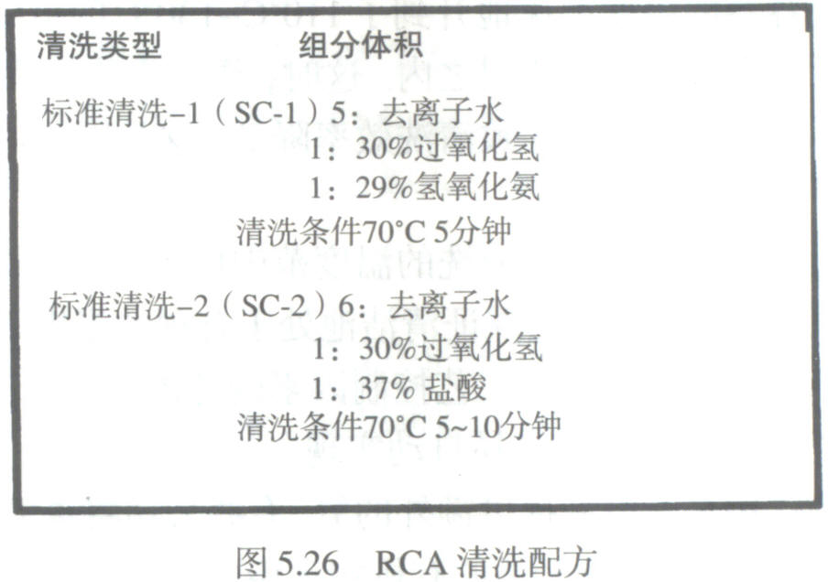
第3章 污染控制、芯片制造基本工艺概述 三、硅片清洗
3、清洗策略
（6）RCA清洗方案
SC-1去除有机残余物，金属。
SC-2去除碱金属离子，氢氧根。
根据不同的应用，SC-1和SC-2前后顺序也可颠倒。如果晶片表面不允许有氧化物存在，则需加入氢氟酸清洗这一步。它可以放在SC-1和SC-2之前进行，或者在两者之间，或者在RCA清洗之后。

Slide 58
第3章 污染控制、芯片制造基本工艺概述 三、硅片清洗
3、清洗策略
（7）水冲洗
每一步湿法清洗的后面都跟着一点去离子水的冲洗。清水冲洗具有从表面上去除化学清洗液和终止氧化物的刻蚀反应的双重功效。
未来的焦点集聚在提高冲洗效果和减少水的用量上。
清洗方式：
① 溢流式清洗器
② 喷洒式冲洗
③ 排放式冲洗

Slide 59
第3章 污染控制、芯片制造基本工艺概述
三、硅片清洗
1、概述
2、清洗工艺设计
3、清洗策略
4、其它清洗方式
5、硅片烘干

Slide 60
第3章 污染控制、芯片制造基本工艺概述 三、硅片清洗
4、其它清洗方式
理想的清洗工艺是应用那些绝对安全、易于并比较经济地进行处理的化学品，并且在室温下进行。这种工艺并不存在。
室温下化学反应的研究正在进行。其中一种是将臭氧与另外两种浓度的氢氟酸溶液（图5.27）在室温下注入盛有超纯净水的清洗池。超声波作为辅助以提高清洗的有效性。
① 喷洒清洗
② 干法清洗（刻蚀液蒸汽）
③ 低温清洗

Slide 61
第3章 污染控制、芯片制造基本工艺概述
三、硅片清洗
1、概述
2、清洗工艺设计
3、清洗策略
4、其它清洗方式
5、硅片烘干

Slide 62
第3章 污染控制、芯片制造基本工艺概述
三、硅片清洗
5、硅片烘干（参考教材）
（1） 旋转淋洗烘干机
（2） 异丙醇蒸汽烘干法
（3） 表面张力烘干法

Slide 63
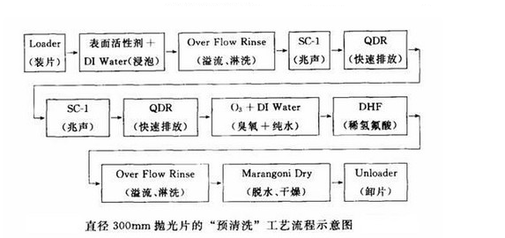

Slide 64
第3章 污染控制、芯片制造基本工艺概述
一、芯片制造中的污染源
二、洁净室的建设
三、硅片清洗
四、芯片制造概述
五、工艺良品率

Slide 65
第3章 污染控制、芯片制造基本工艺
四、芯片制造基本工艺概述
1、晶圆术语（*****）
2、芯片制造的基础工艺（****）
（1）增层
（2）光刻
（3）掺杂
（4）热处理

Slide 66
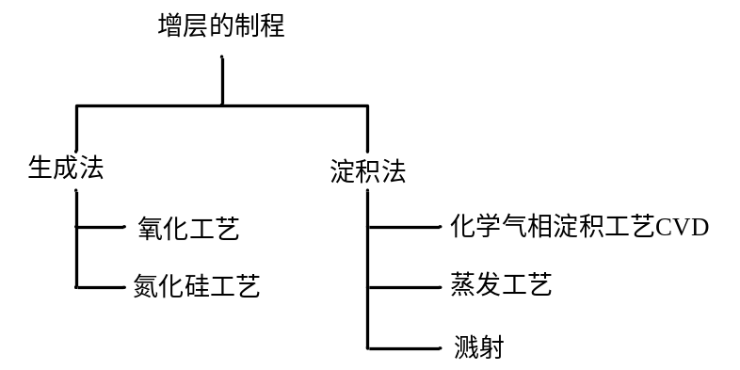
第3章 污染控制、芯片制造基本工艺
四、芯片制造基本工艺概述
2、芯片制造的基础工艺（****）
（1）增层
实现方式分：
生长法
淀积法
生长法：
例如氧化工艺、氮化硅工艺
淀积法：
例如CVD、蒸发工艺、溅射工艺
层别 | 热氧化工艺 | CVD | 蒸发工艺 | 溅射工艺
绝缘层 | 二氧化硅 | 二氧化硅 氮化硅 |  | 二氧化硅 二氧化硅
半导体层 |  | 外延单晶硅 多晶硅
导体层 |  |  | 铝 铝/硅合金 铝铜合金 镍铬铁合金 黄金 | 钨 钛 钼 铝/硅合金 铝铜合金

Slide 67
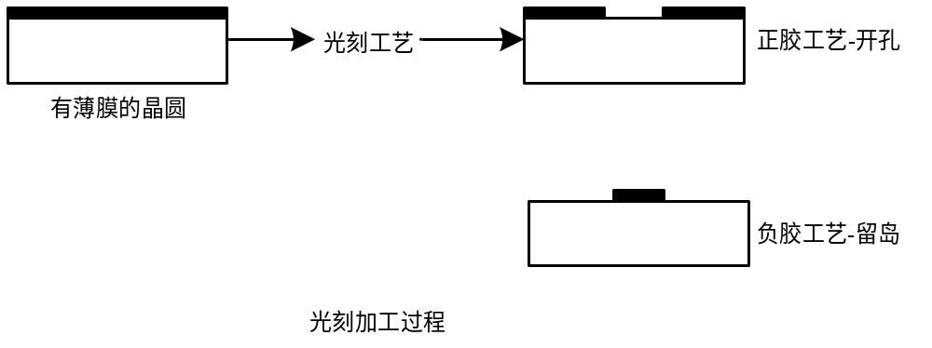
第3章 污染控制、芯片制造基本工艺
四、芯片制造基本工艺概述
2、芯片制造的基础工艺（****）
（2）光刻
光刻是通过一系列生产步骤将晶圆表面薄膜的特定部分除去的工艺（如图）。光刻是所有四个基本工艺中最关键的。
正胶法：
开孔
负胶法：
留岛

Slide 68
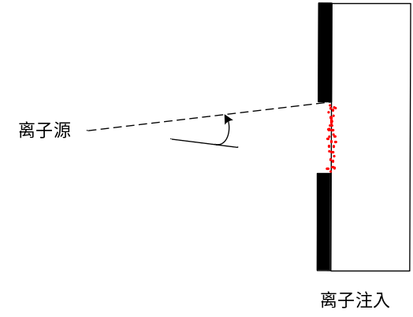
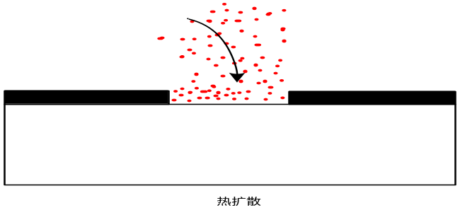
第3章 污染控制、芯片制造基本工艺
四、芯片制造基本工艺概述
2、芯片制造的基础工艺（****）
（3）掺杂
定义：
掺杂是将特定量的杂质通过薄膜开口引入晶圆表层的工艺制程
它有两种工艺方法：热扩散（thermal diffusion）和离子注入（implantation）
目的：
掺杂工艺的目的是在晶圆表层内建立兜形区（图4.9）。

Slide 69
第3章 污染控制、芯片制造基本工艺概述
四、芯片制造基本工艺概述
2、芯片制造的基础工艺（****）
（3）掺杂
热扩散：
热扩散是在1000摄氏度左右的高温下发生的化学反应态下的掺杂原子通过扩散化学反应迁移到暴露的晶圆表面，形成一层薄膜。在芯片应用中，热扩散也被称为固态扩散，因为晶圆材料是固态的。热扩散是一个化学反应过程。
离子注入：
离子注入是一个物理反应过程。晶圆被放在离子注入机的一端，掺杂离子源（通常为气态）在另一端。在离子源一端，掺杂体原子被离化（带有一定的电荷），被电场加到超高速，穿过晶圆表层。原子的动量将掺杂原子注入晶圆表层。

Slide 70
第3章 污染控制、芯片制造基本工艺概述
四、芯片制造基本工艺概述
2、芯片制造的基础工艺（****）
（4）热处理
定义：
热处理是简单地将晶圆加热和冷却来达到特定结果的制程。
特点：
在热处理的过程中，在晶圆上没有增加或减去任何物质，另外会有一些污染物和水汽从晶圆上蒸发。
作用：
a. 在离子注入制程后会有一步重要的热处理。
b.金属导线在晶圆上制成后会有一步热处理
c.通过加热在晶圆表面的光刻胶将溶剂蒸发掉，从而得到精确的图形。

Slide 71
第3章 污染控制、芯片制造基本工艺概述
四、芯片制造基本工艺概述
3、晶圆电测
目的：
晶圆生产过程的成绩单。
晶圆电测（wafer sort）也就是芯片测试（die sort）。
方法：
在测试时，晶圆被固定在真空吸力的卡盘上，并与很薄的探针电测器对准，同时探针与芯片的每一个焊接垫相接触（图4.18）。

Slide 72
第3章 污染控制、芯片制造基本工艺概述
一、芯片制造中的污染源
二、洁净室的建设
三、硅片清洗
四、芯片制造概述
五、工艺良品率

Slide 73
第3章 污染控制、芯片制造基本工艺概述 五、工艺良品率
三个工艺良品率
晶圆生产部门良品率：
晶圆产出数/晶圆投入数
晶圆电测良品率：
合格芯片数/晶圆上的芯片总数
封装良品率：
终测合格的封装芯片数/投入封装生产线的合格芯片数

Slide 74
第3章 污染控制、芯片制造基本工艺概述
六、作业题
（1）指明进行VLSI和ULSI生产所需的洁净室等级
（2）去离子水的规格，如何得到工艺用水
（3）说明RCA清洗硅片的方法，SC-1和SC-2的配方特点
（4）列出硅片表面的4种污染物及其相应的清洗措施
（5）列出三种使用去离子水冲洗硅片的方法，
说明超声波清洗的作用和机理
（6）列出最基本的4种工艺方法
（7）增层工艺主要包括哪些方式

Slide 75
谢谢！
http://amuseum.cdstm.cn/AMuseum/ic/index_04_01.html巧夺天工的造

